Slide 1
Projeto Agular + Keycloak Auth

Slide 2
Arquitetura
Requisições
Proxy reverso (nginx)
Portal
First-app
Second-app
Keycloak

Slide 3
Descrição dos projetos
Proxy reverso cuida das requisições e possibilita o SSO (single sign on)
Portal
Autenticação pelo keycloak
Possui os links para entrar nas outras aplicações
FirstApp é pública, ou seja, não precisa de autenticação
SecondApp
Autenticação pelo keycloak

Slide 4
Rodando o projeto
Para startar o projeto
docker-compose up --build –d
Para pausar o projeto
docker-compose down

Slide 5
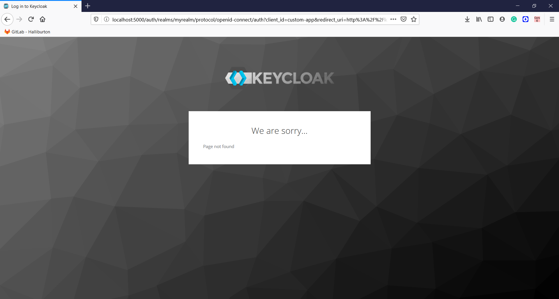
Abrindo http://localhost:5000

Slide 6
Vamos configurar o Keycloak
Na pasta do projeto existe um arquivo “realm-export.json”
Vamos importá-lo no Keycloak
Abra o navegador e entre em http://localhost:5000/auth

Slide 7
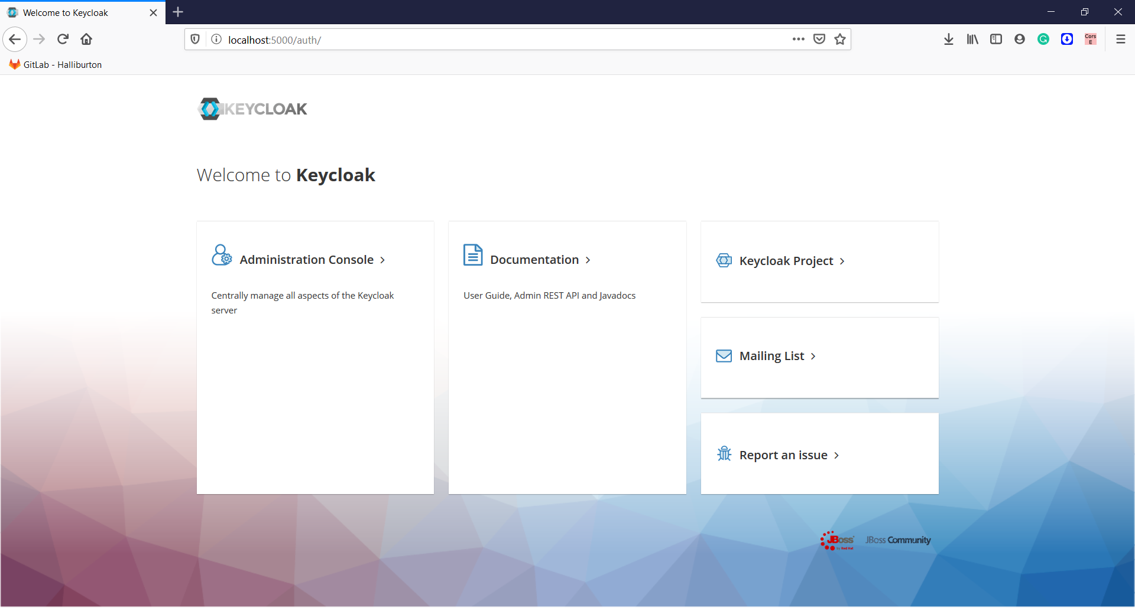
Clique em Administration Console

Slide 8
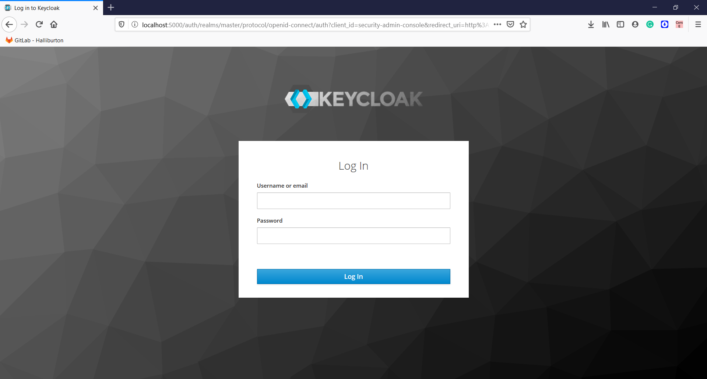
Logue com admin/admin

Slide 9
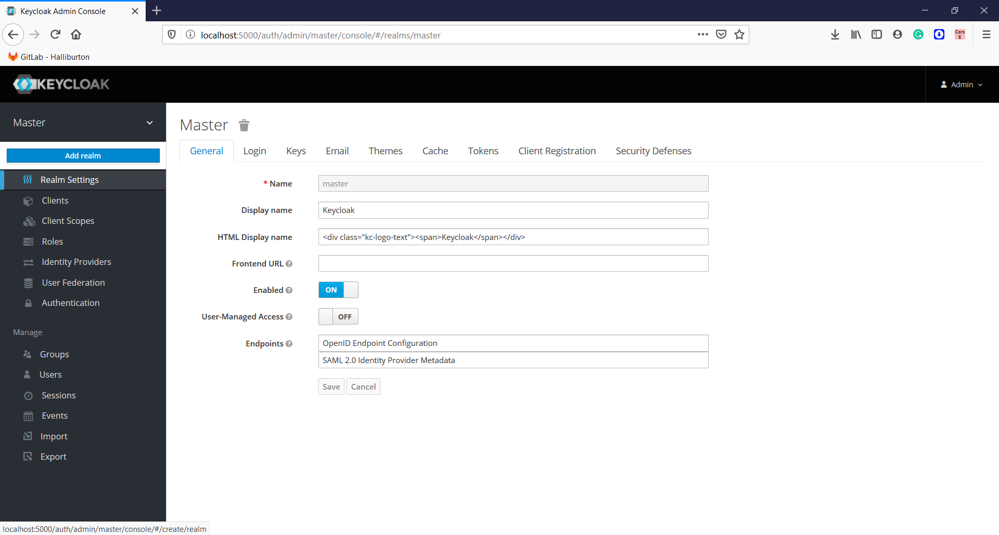
Clique em “Add Realm”

Slide 10
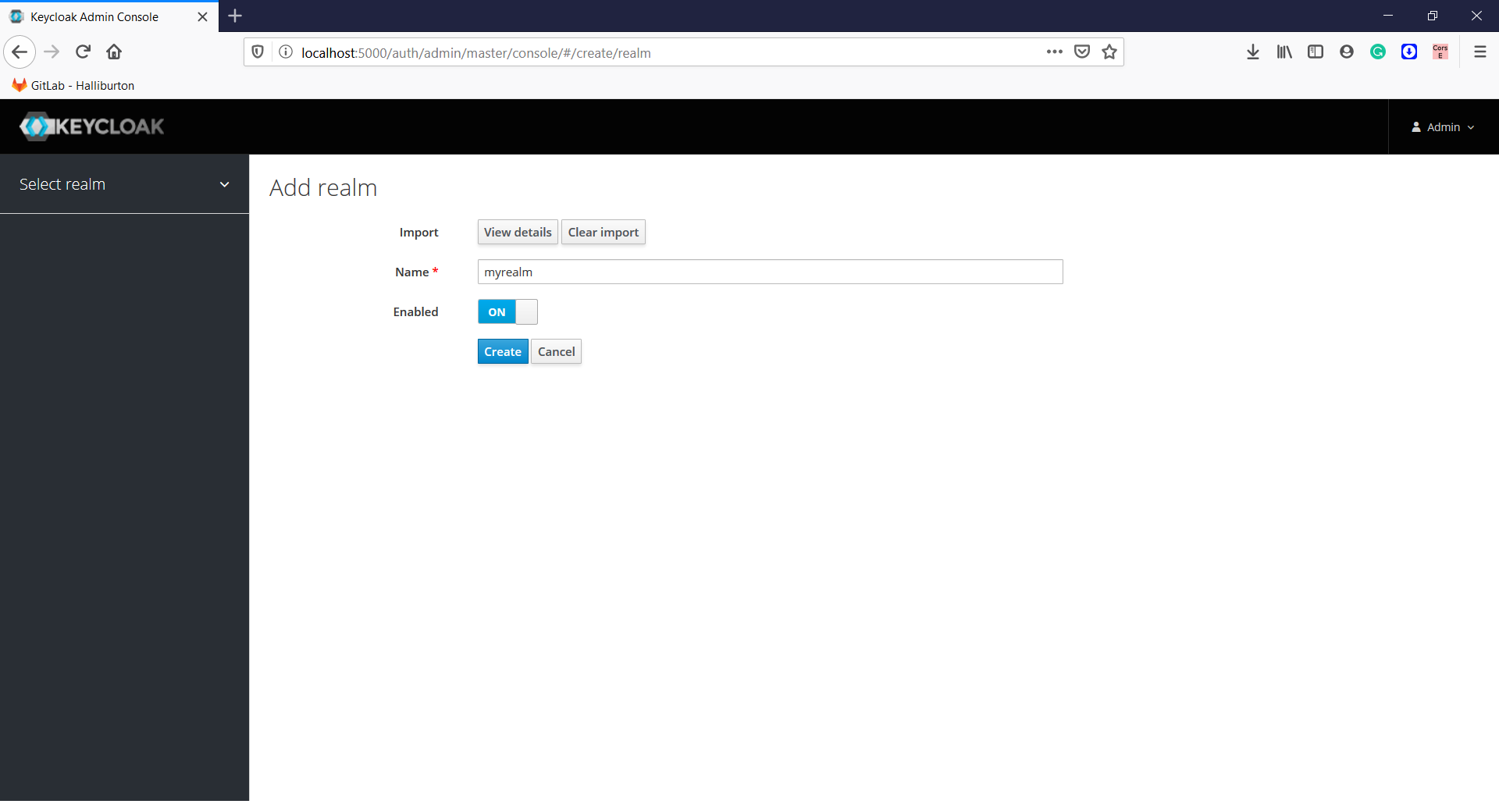
Cliquei em select file e selecione o realm-export.json

Slide 11
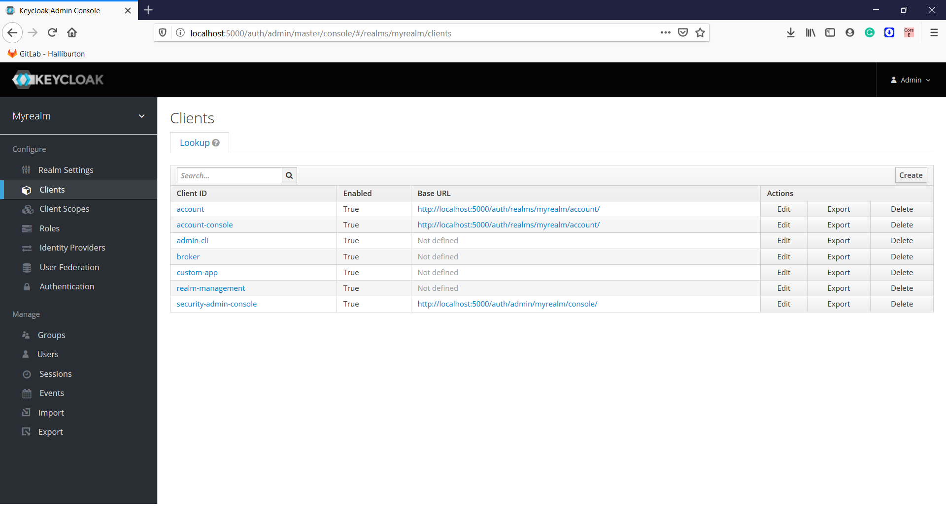
Entre em “Clients” e verifique se o client custom-app foi criado

Slide 12
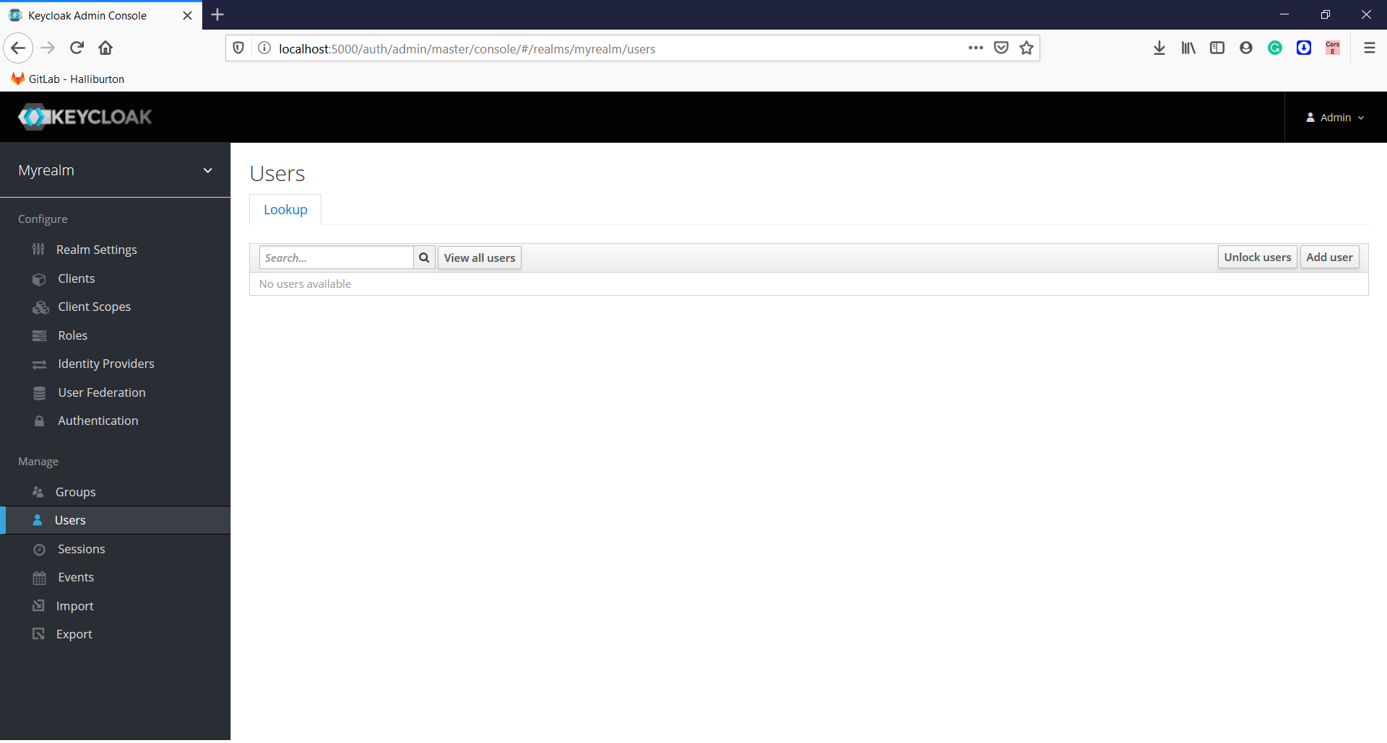
Vamos criar um usuário nesse realm

Slide 13
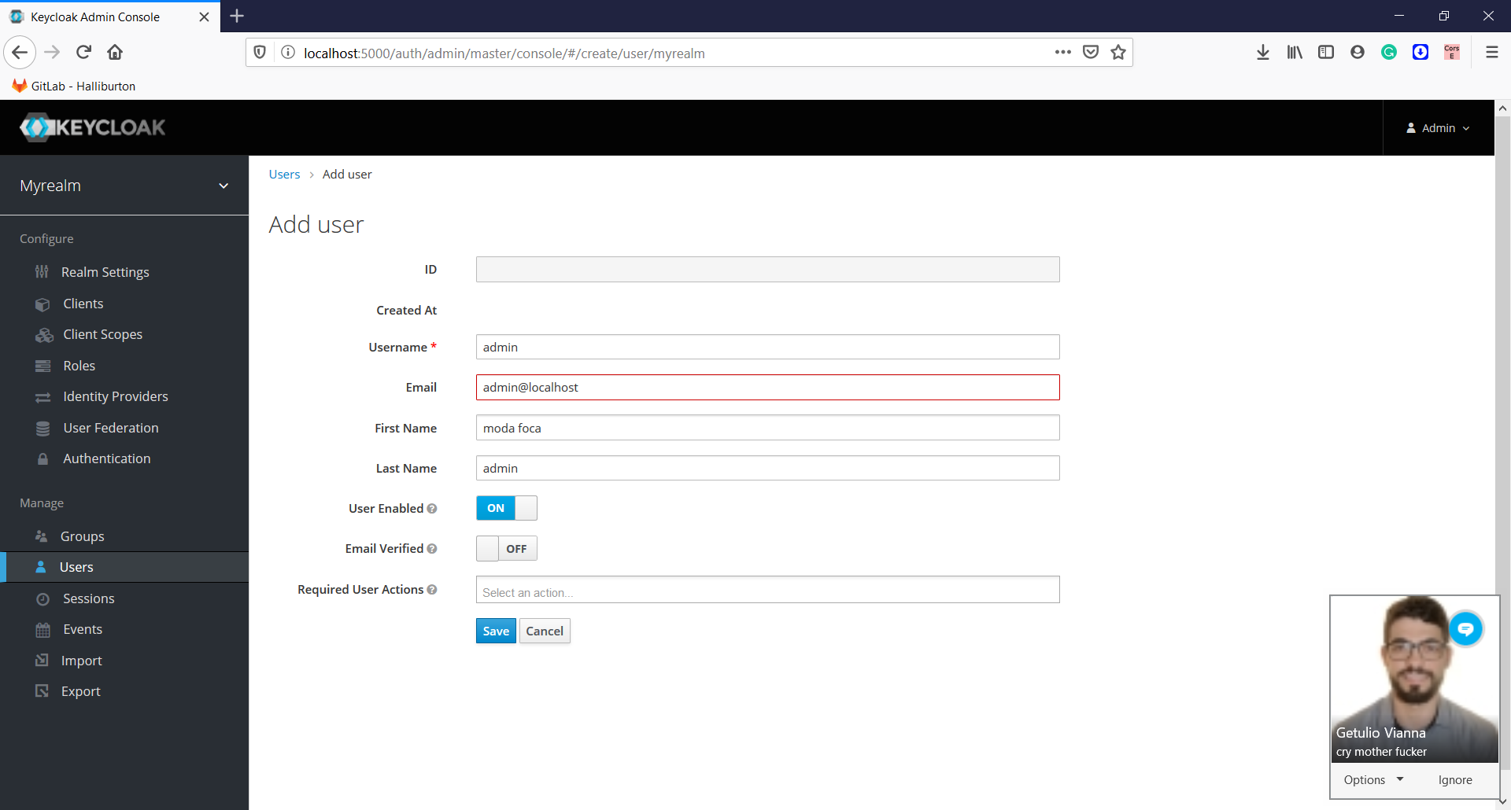
Crie o seguinte usuário

Slide 14
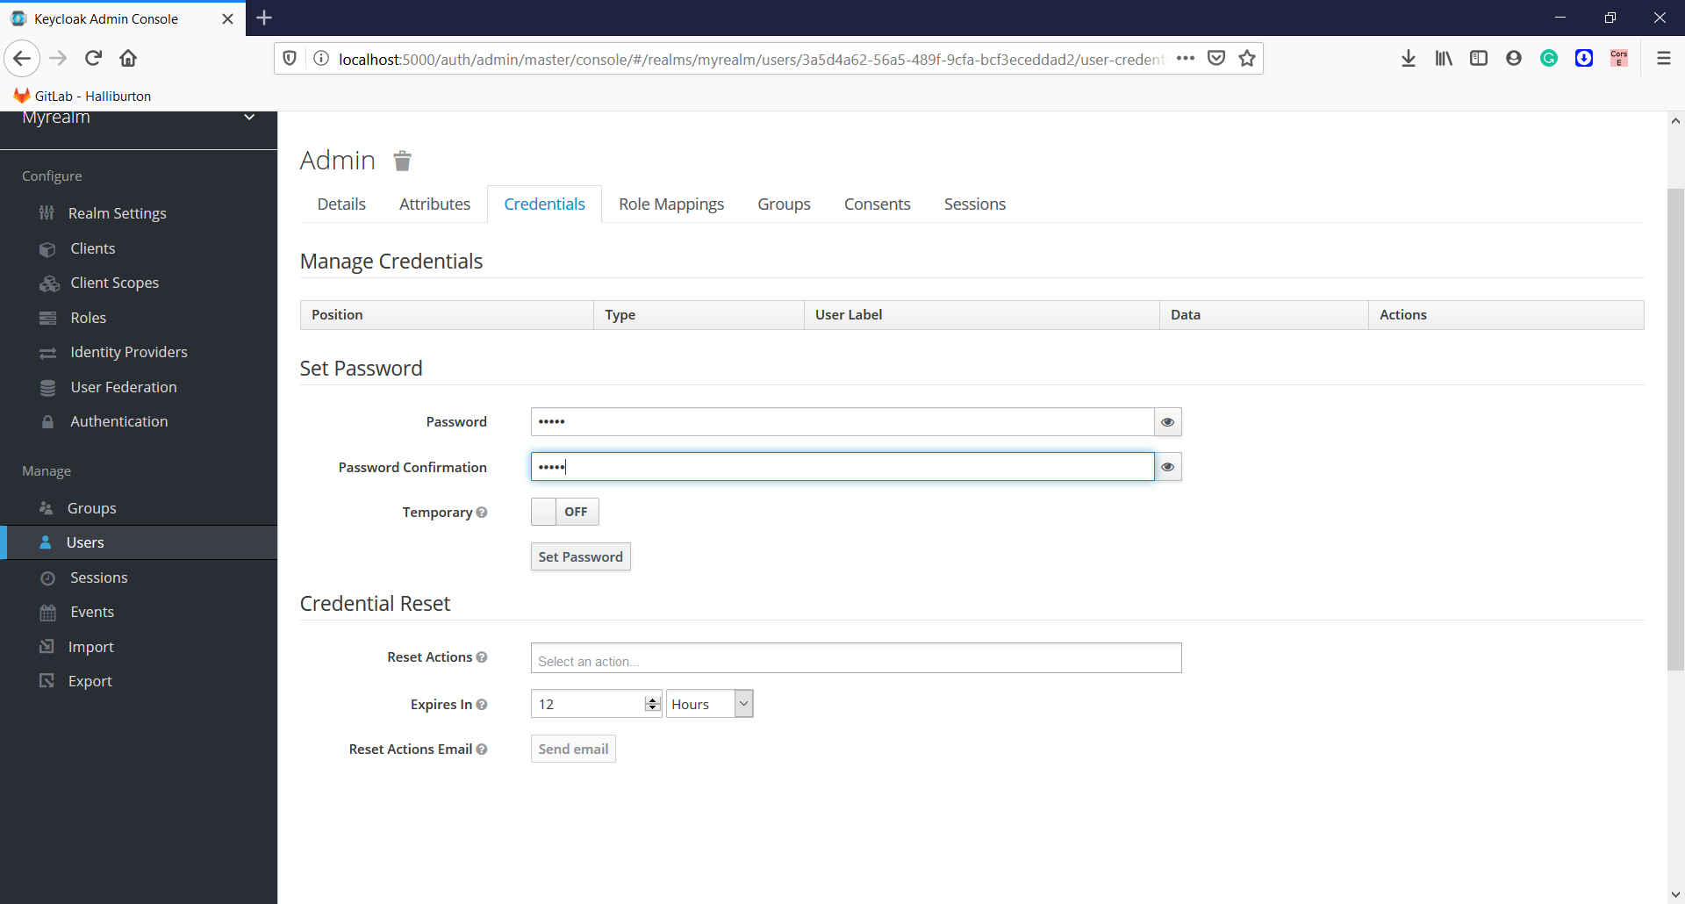
Altere o password para “admin”

Slide 15
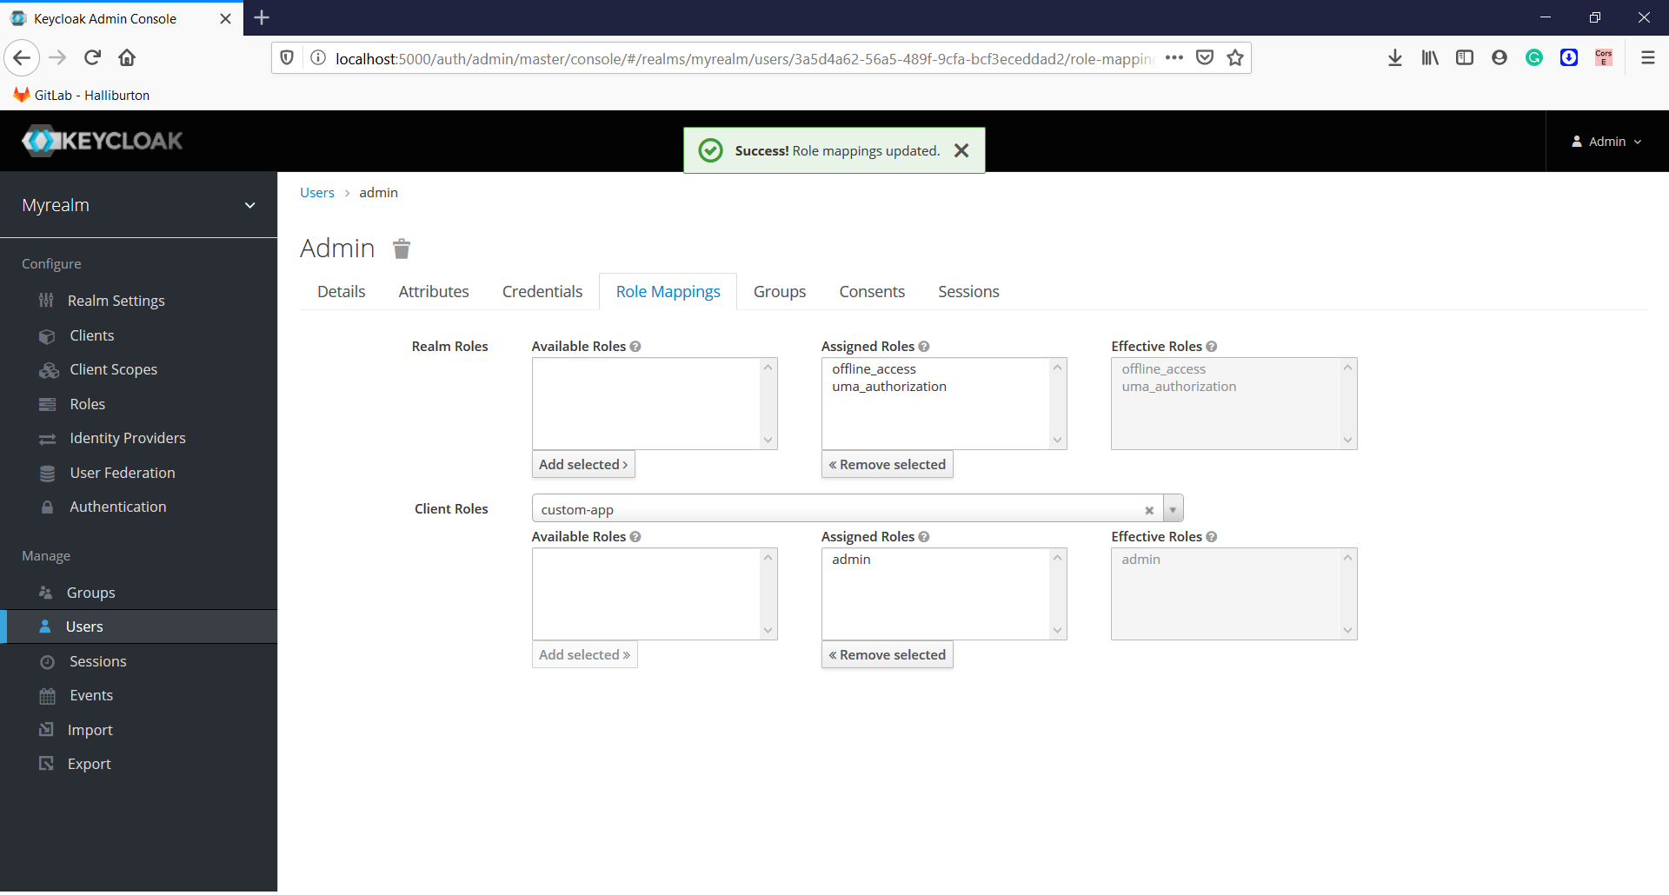
Adicione a role “admin” para o usuário criado

Slide 16
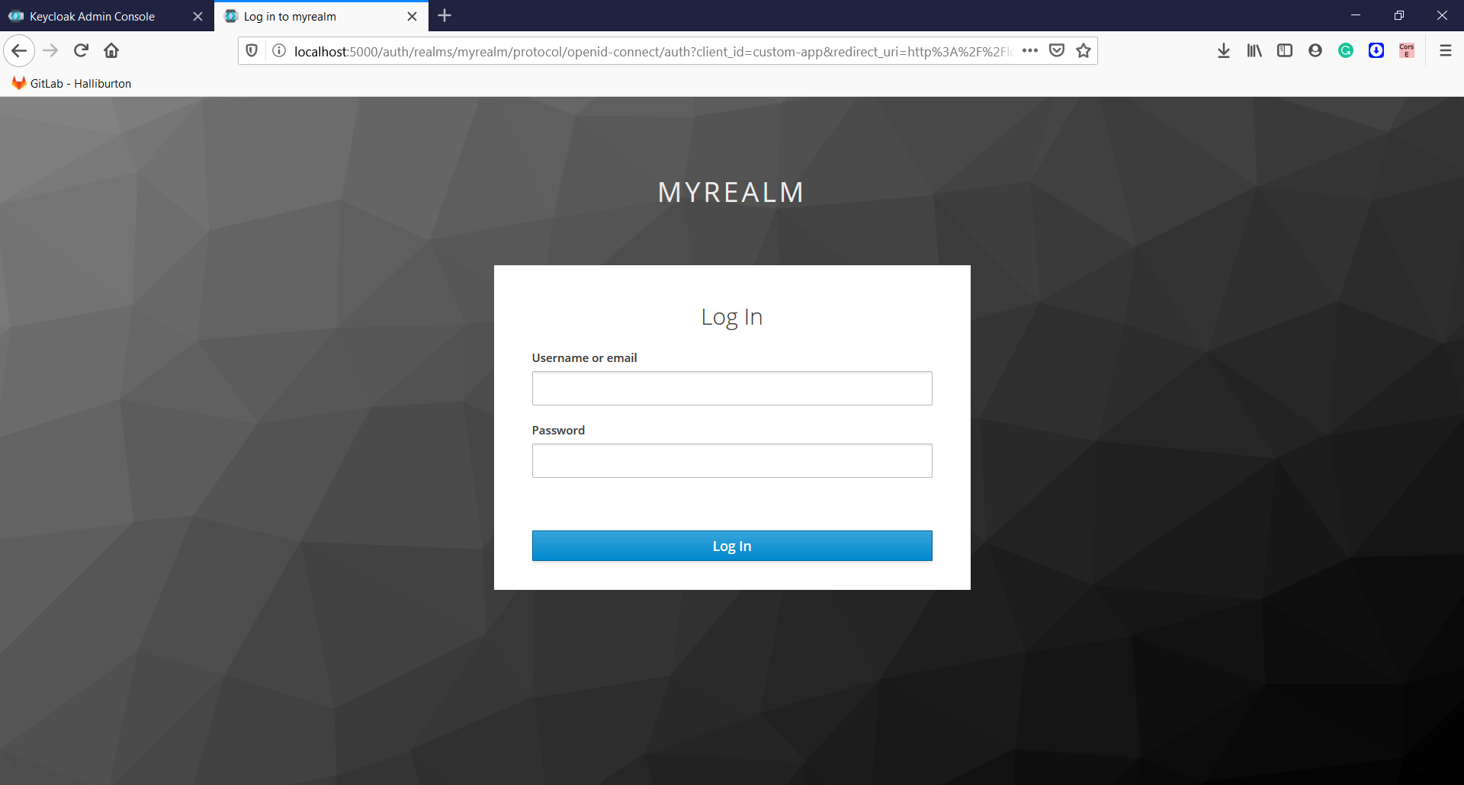
Abrindo http://localhost:5000

Slide 17
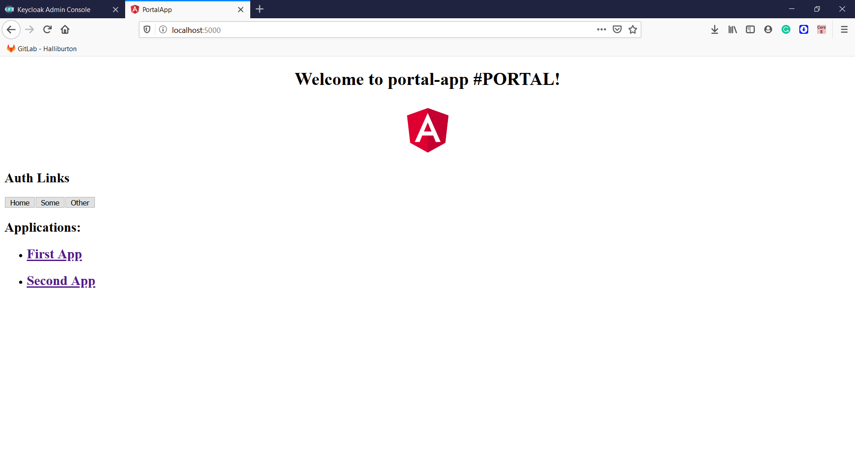
Logue com admin/admin

Slide 18
Sobre a aplicação
Lazy load
AuthGuard que faz toda a gerencia de roles/paginas

Slide 19
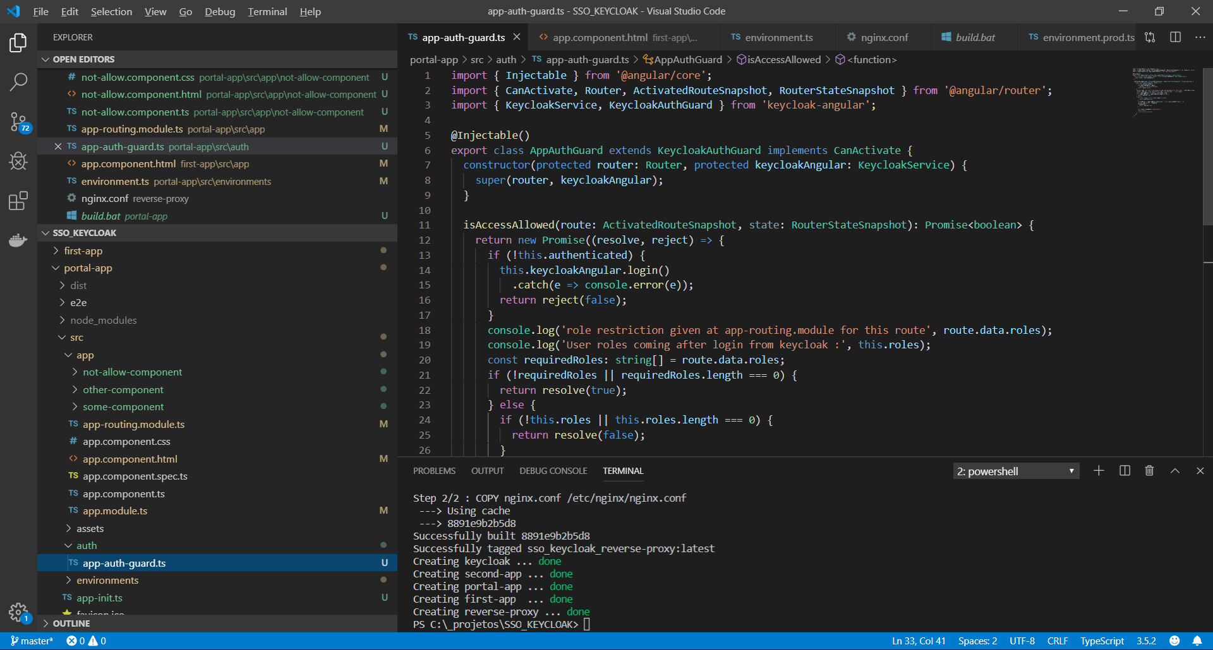
Auth Guard

Slide 20
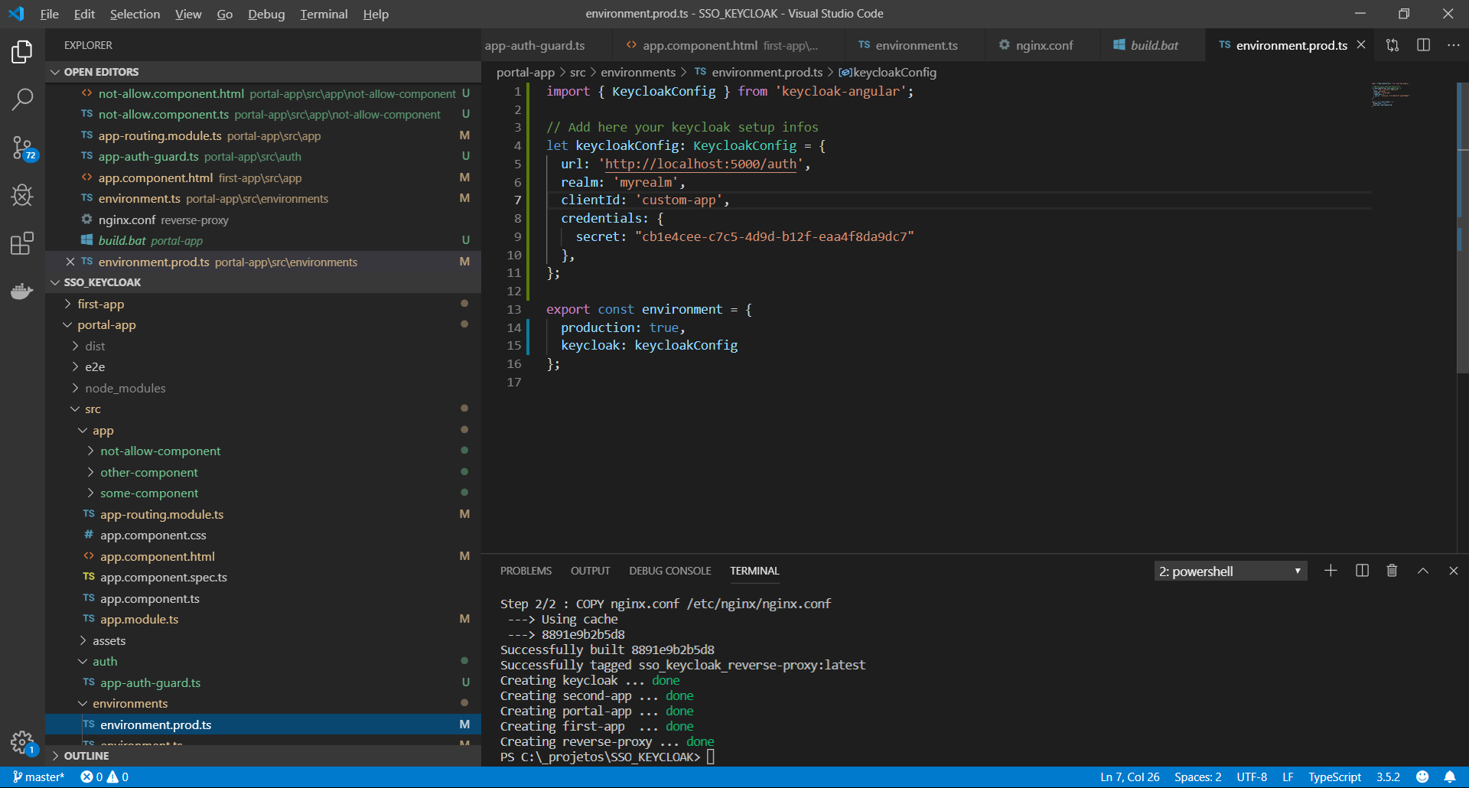
Configuração do Realm a ser utilizado na aplicação

Slide 21
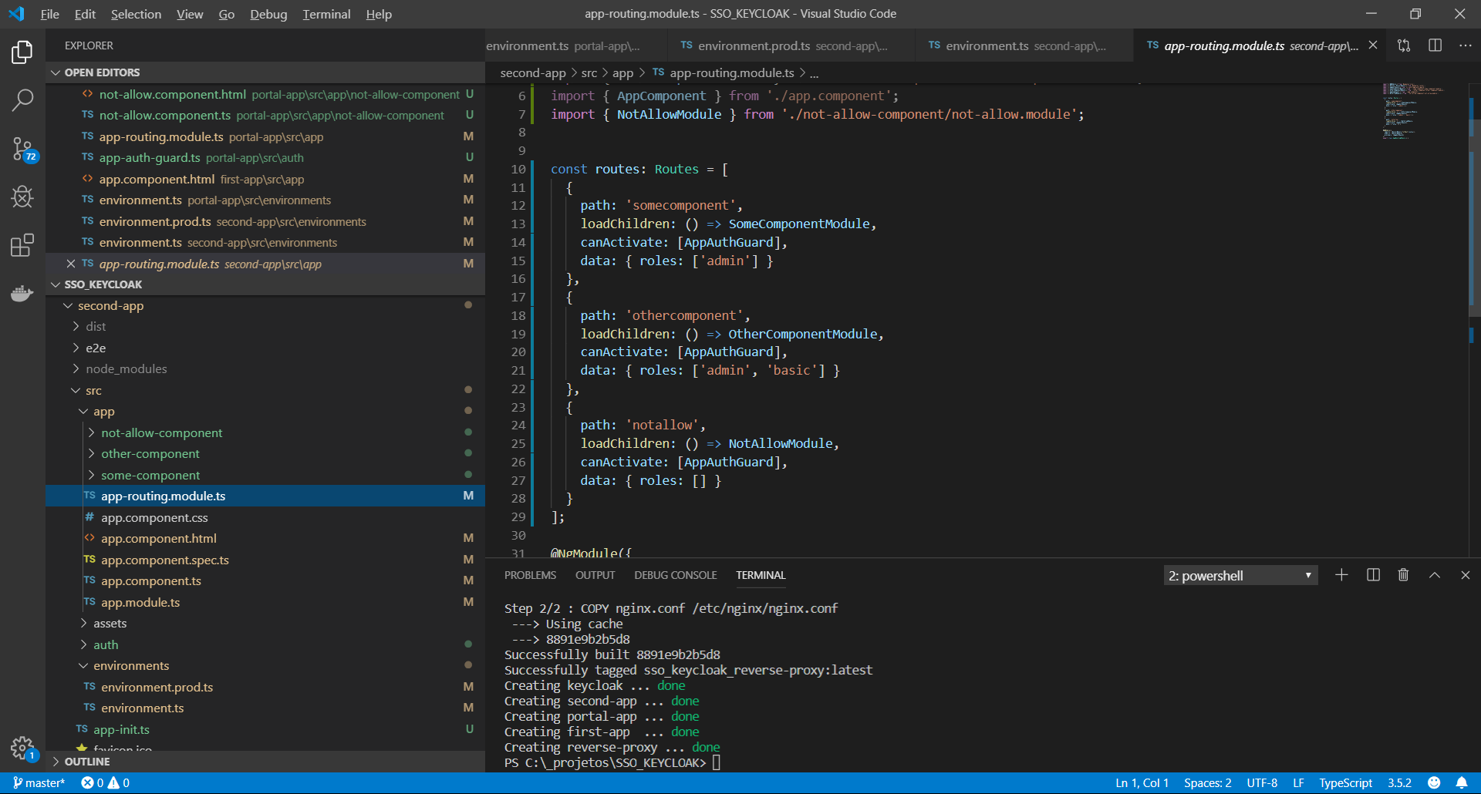
Page / Roles

Slide 22
Build nas aplicações
Cada aplicação possui um build.bat
Execute esse arquivo
Caso tenha alterado alguma coisa no seu projeto
Em seguida execute o docker-compose up...

